Slide 1
Формирование элементарных математических представлений в средней группе занятие №1
Выполнила: воспитатель Ипатова Татьяна Васильевна
Детский сад № 148
г. Екатеринбург

Slide 2
Задачи:
• Показать независимость результата счета от формы расположения предметов в пространстве.
• Продолжать знакомить с цилиндром на основе сравнения его с шаром и кубом.
• Совершенствовать представления о значении слов далеко – близко.

Slide 3
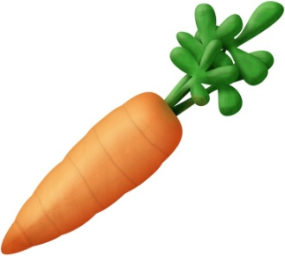
Сколько зайчиков ? Сколько морковок? Чего больше ? Чего меньше ? Какое число больше 4 или 3 ? Какое число меньше 3 или 4 ?

Slide 4
Что изменилось ? Чего стало больше ? Чего стало меньше ? Как получилось 4 зайчика ? Как получилось 3 морковки ? Какое число больше 4 или 3 ? Какое число меньше 3 или 4 ?

Slide 9
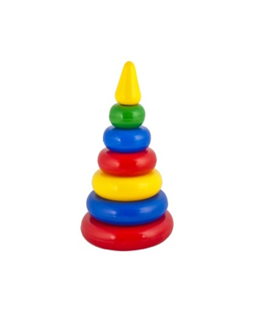
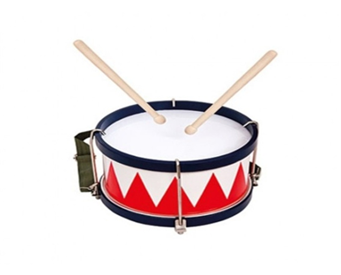
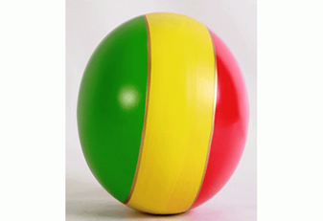
Сколько предметов здесь изображено?

Slide 10
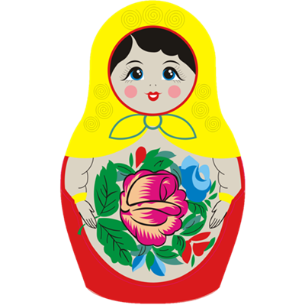
Что изменилось? Поменялось ли количество предметов?

Slide 11
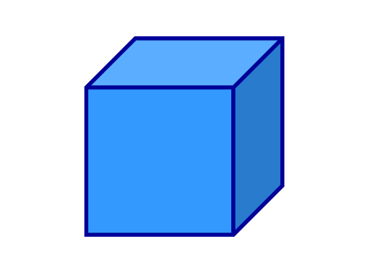
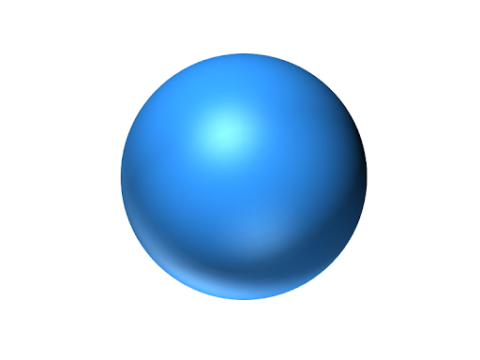
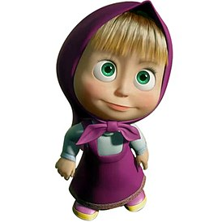
Найди на картинке цилиндр.

Slide 12
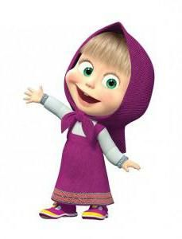
Сравни цилиндр , шар и куб!
Сходства: шар и цилиндр можно катать, куб и цилиндр можно поставить;
Различия: цилиндр в отличии от шара можно поставить, а в отличии от куба его можно катать

Slide 13
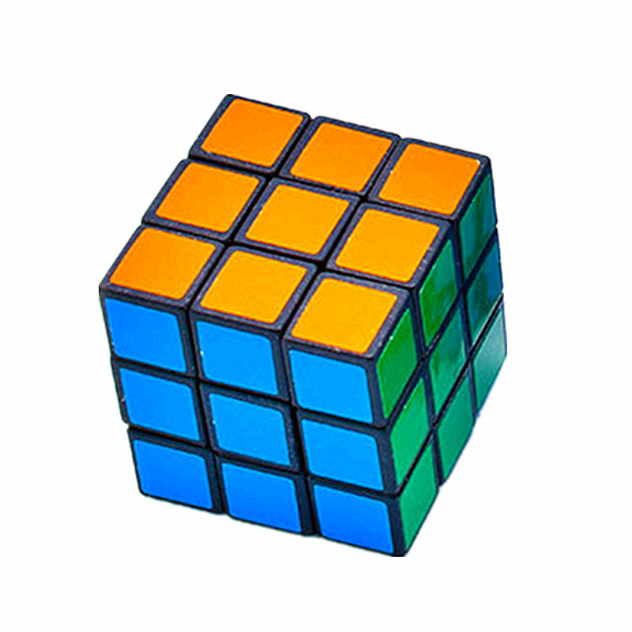
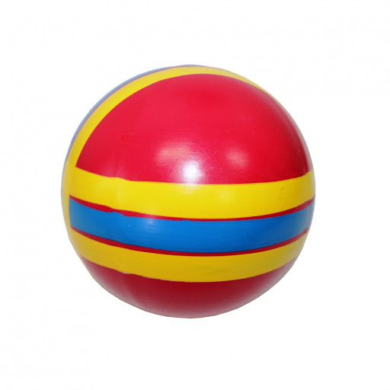
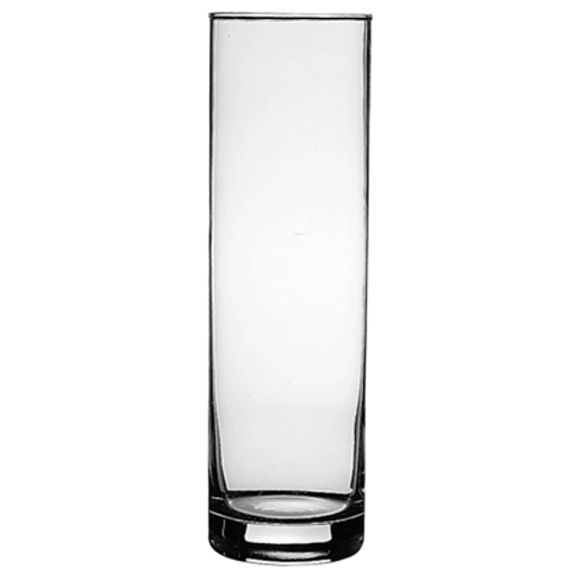
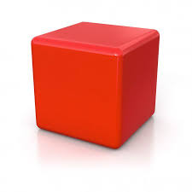
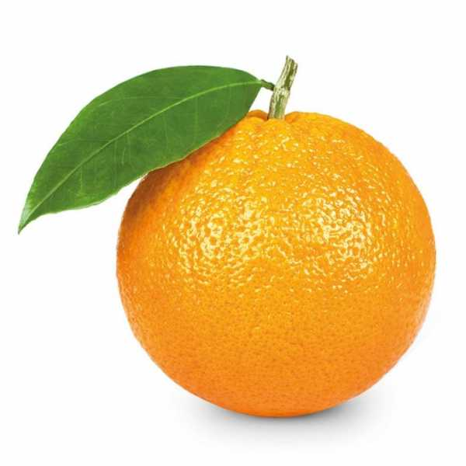
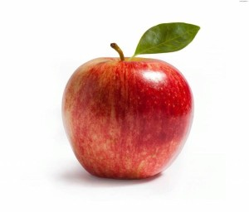
Какие предметы ты отнесешь к шару, какие к цилиндру, а какие к кубу?

Slide 14
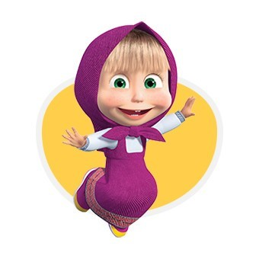
Задание №1.
Зайчик идет в гости к ёжику и белочке. Кого первого встретит зайчик? Почему?

Slide 15
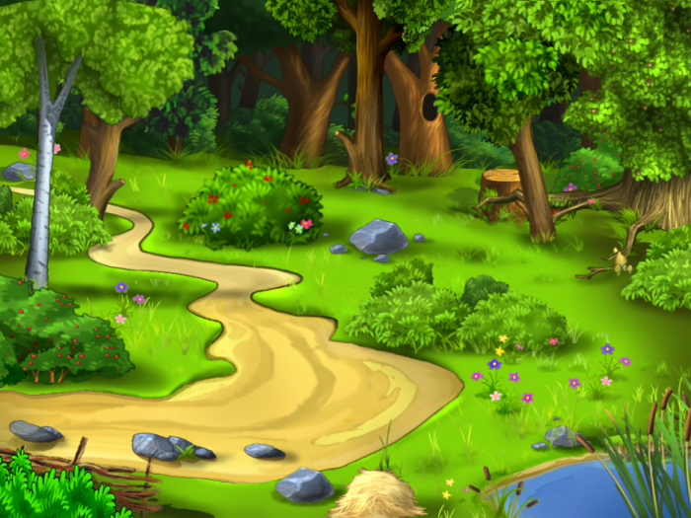
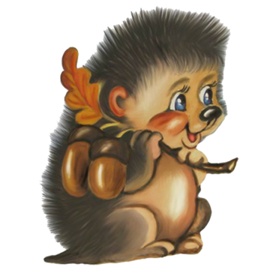
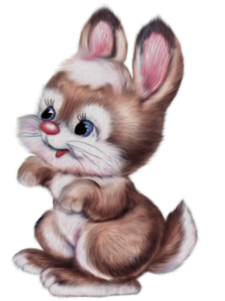
Notes:
Зайчик идет в гости к белочке и ёжику. Кого вперед встретит зайчик и почему? Кто находится дальше?

Slide 16
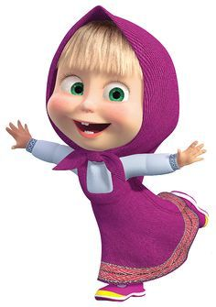
Задание №2.
Выбери картинку, на которой дома расположены близко друг к другу.

Slide 17
Notes:
Выбери картинку, на которой дома расположены близко друг к другу.

Slide 18
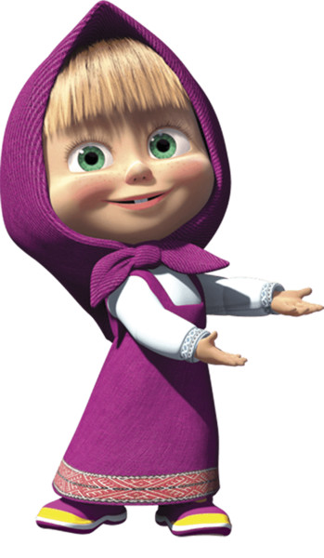
Задание №3.
Кто находится дальше, Маша или Миша?

Slide 19
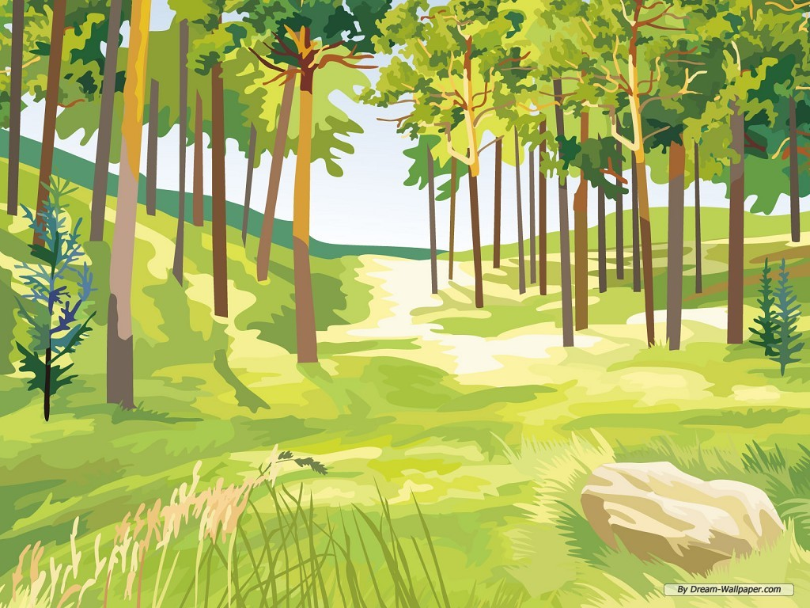
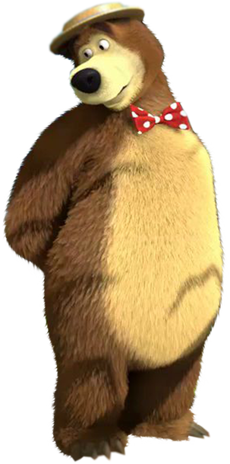
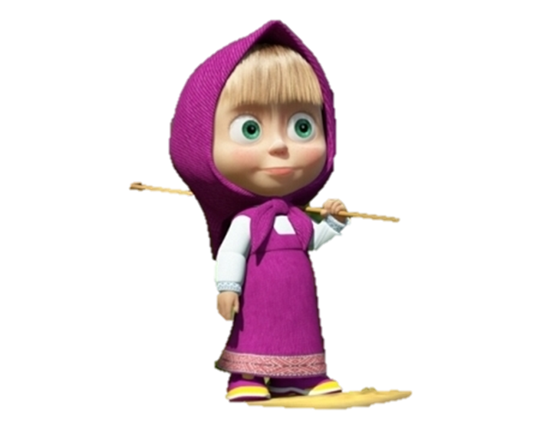
Notes:
Кто находится дальше, Маша или Миша?

Slide 20
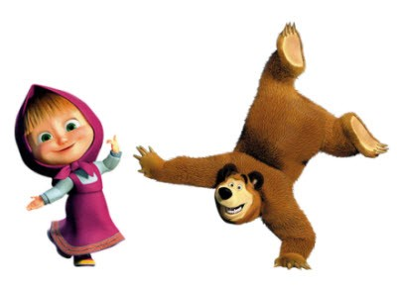
Задание №4.
Выбери картинку, на которой игрушки расположены дальше друг от друга.

Slide 21
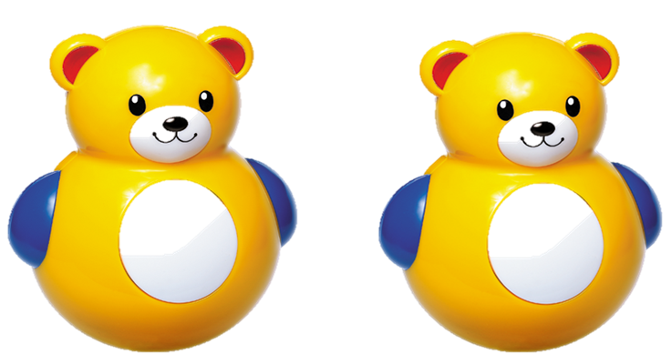
Notes:
Выбери картинку, на которой игрушки расположены дальше друг от друга.

Slide 22
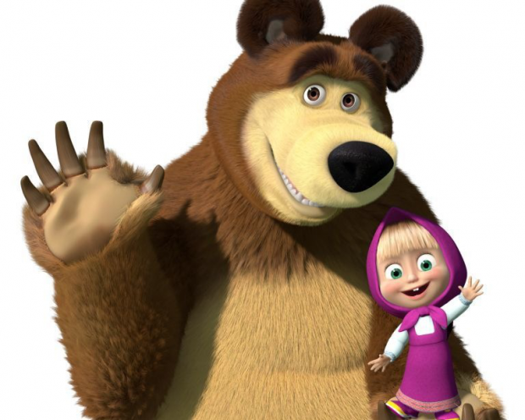
Молодец!

